Slide 1
Kráľovstvo sv. Štefana

Slide 2
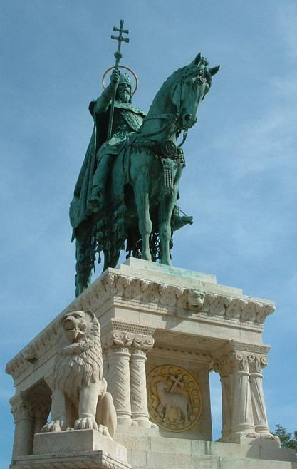
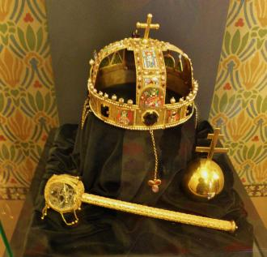
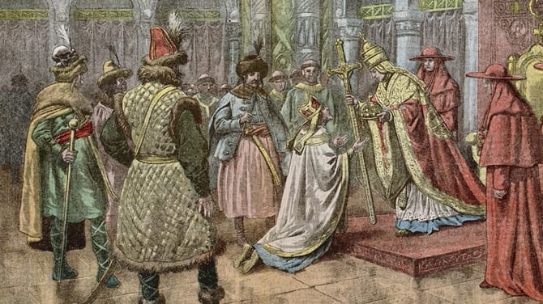
Prvý uhorský kráľ
ŠTEFAN
1000 – korunovácia (Ostrihom)
Pápež Silvester II.
Cisár Oto III.
prvé uhorské strieborné mince

Slide 3
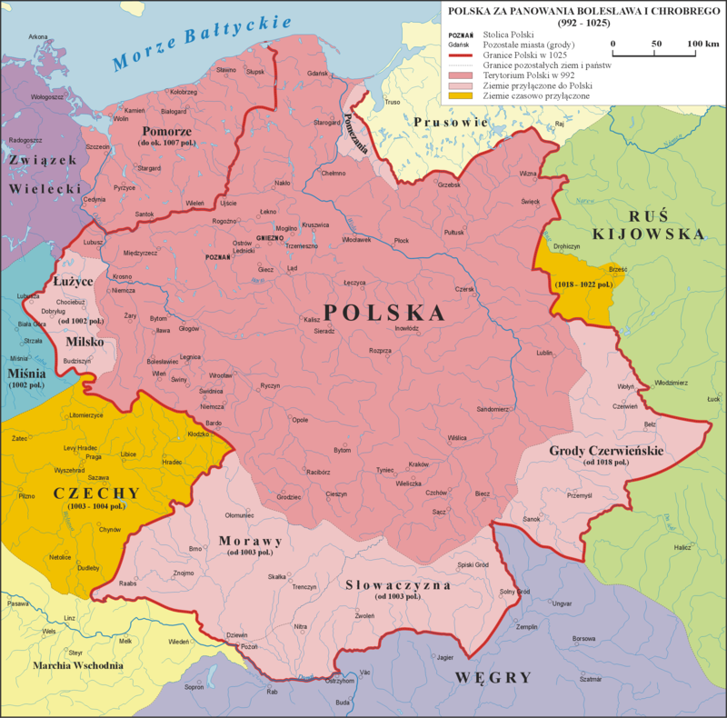
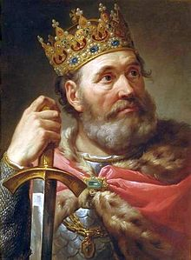
Konflikt s poľským vládcom
Boleslav Chrabrý
Obsadil územie Nitrianskeho údelného vojvodstva
Dal ho LADISLAVOVI LÝSEMU
VAZUL
Po jeho smrti získal Šfefan územie späť
Levent, Ondrej, Belo
Ušli do cudziny

Slide 4
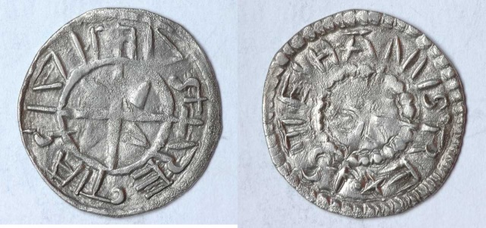
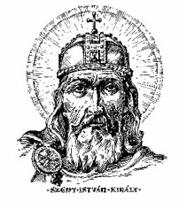
Členenie územia
Župy (kráľovské komitáty)
Sídla – veľkomoravské hradiská (Nintra, BA, ...)
Župné obvody
Slovensko - 9

Slide 5
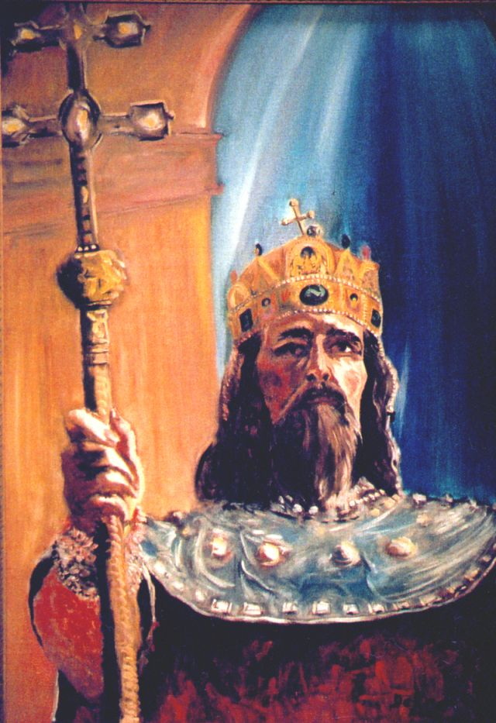
ŽUPY
Obyvateľstvo podliehalo županom
ČINNOSŤ ŽUPANOV
Spravovanie župy
Rozsudzovanie sporov
Vyber daní, mýtnych poplatkov
Zvolával vojsko, velil mu
Odmena
1/3 z vybraných poplatkov, pokút

Slide 6
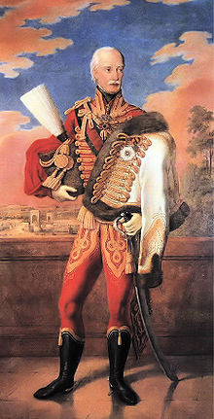
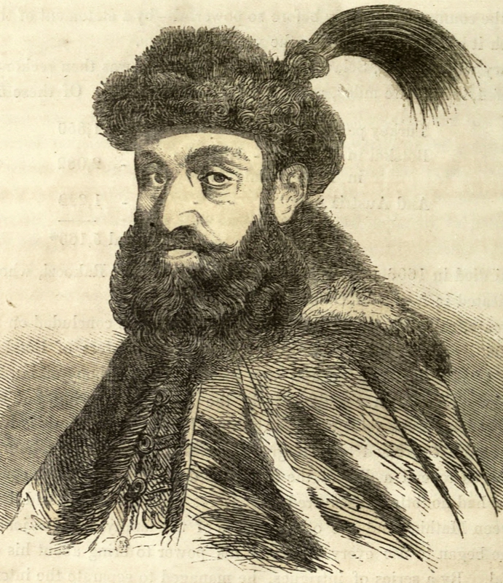
Palatín
Najvyšší úradník
Šľachtic
Riadil chod kráľovského dvora v neprítomnosti kráľa

Slide 7
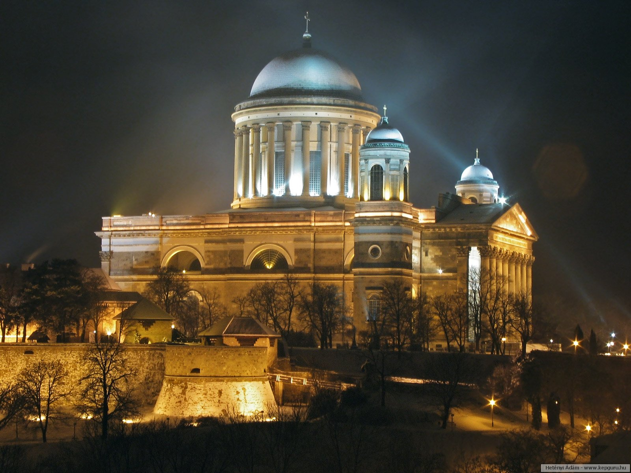
Kristianizácia Uhorska
Ostrihom
Centrum uhorskej cirkevnej provincie
Takmer celé územie Slovenska
Jágerské biskupstvo
Východné Slovensko
,, Svätý“

Slide 8
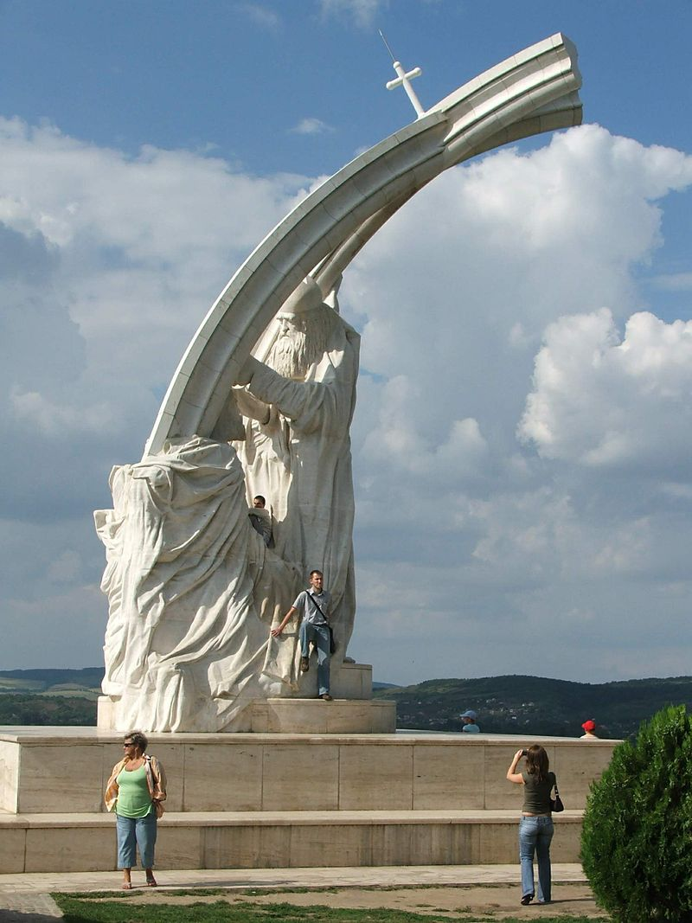
Zakladal kláštory, kapituly, prepošstvá
Sieť farských kostolov
10 osád = 1 kostol
farníci odvádzali desiatok

Slide 9
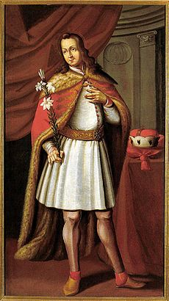
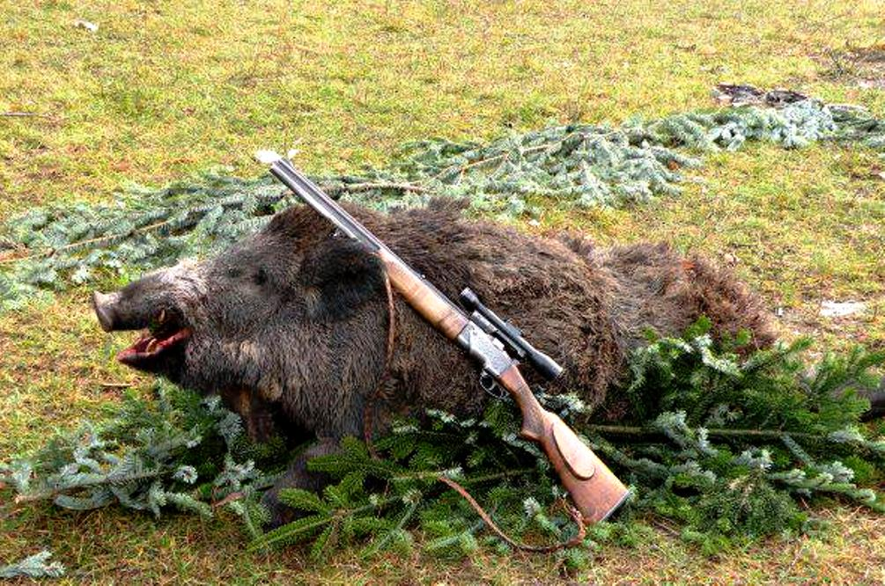
Ponaučenia synovi Imrichovi
Rešpektovanie rôznosti jazykov, zvykov

